Slide 1
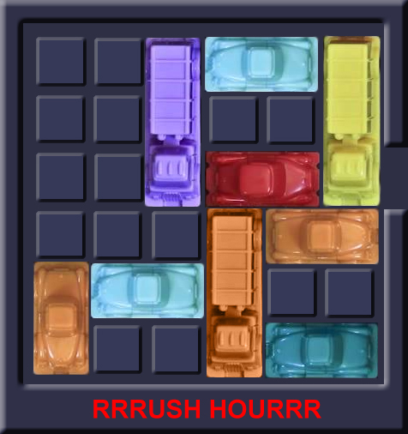
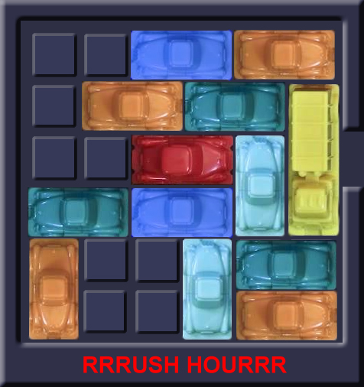
Rush Hour: GTA
Fabian de Moel, Govert Tieleman en Mike Goldman

Slide 2
Inhoud
Overzicht
Rush Hour
Board naar code
Functies
Algoritmes
Random
Breadth first
Depth first
Demonstratie
Voorlopige resultaten

Slide 3

Rush Hour: hoe moet dat ook alweer?
Boards van 6x6, 9x9 en 12x12
Voertuigen van lengte 2 (“cars”) of lengte 3 (“trucks”)
Eén rode auto (van lengte 2) -> Moet naar de overkant!

Slide 4
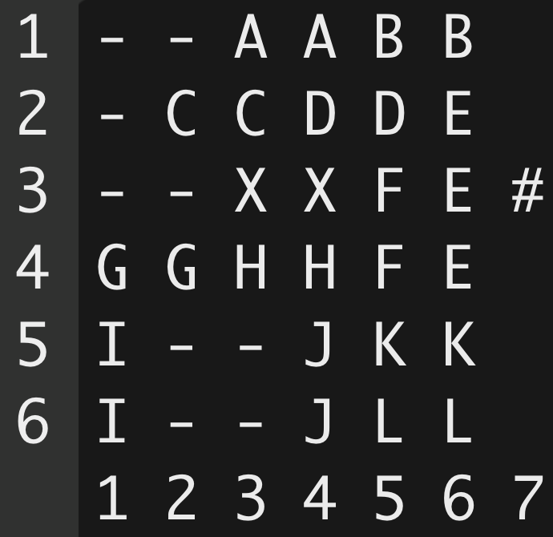
Board omzetten naar code

Slide 5
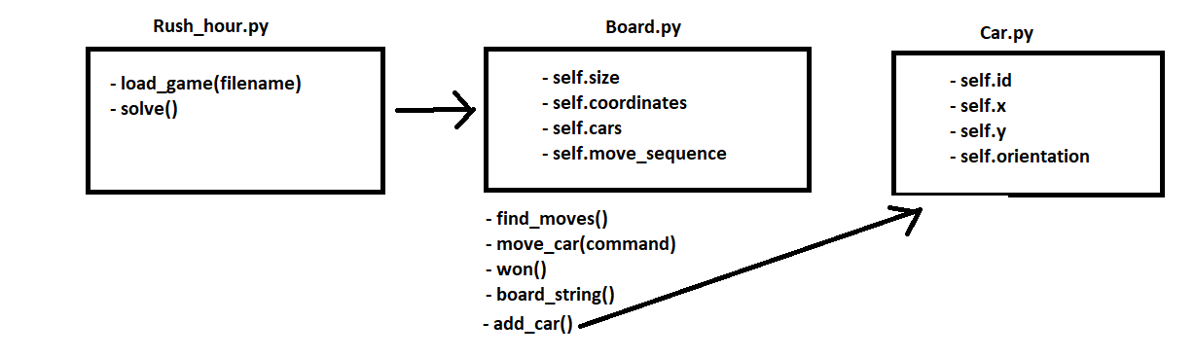
Functies

Slide 6
Algoritmes

Slide 7
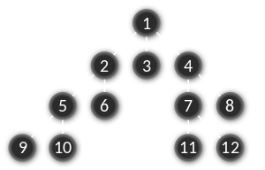
Breadth First
Theoretisch de beste methode
Performance issues
- Oplossing die hiermee wordt gevonden is optimaal (als het algoritme goed werkt)
Pseudocode:
For board in queue
find moves
for move in moves
execute move
append board (child) to queue
go back to parent board

Slide 8
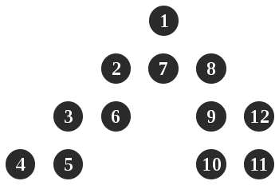
Depth First
Vind niet de beste route, maar is wel snel
- Restraint satisfaction solution
- Om te zetten naar Branch-n-Bound
find_solution(): Voeg board toe aan archief Voor iedere mogelijke move Move auto Als game gewonnen: return true Anders als nieuw board in archief: return false Anders voer find_solution nogmaals uit

Slide 9
Branch n Bound

Slide 10
Random
Kwaliteit oplossing varieert enorm
Get possible moves -> Filter out allowed_moves, winning_moves and more_winnable moves Check if winning_moves If winning_ moves: choose (random) winnable move Check if more_winnable moves If more_winnable_moves: choose (random) more_winnable move Choose random move from allowed_moves If game won: return solution!

Slide 11
Smart Random
def get_blocking_cars(self, board, blocked_car, move): blocking_cars = [] for coordinate in range(blocked.car.coordinate, blocked.car.coordinate + distance): if coordinate != ‘-’ && coordinate != blocked_car: blocking_cars.add(coordinate.car) def get_deblocking_move(self, board, blocked_car, blocking_car): get (hypothetical) deblocking_move get_blocking_cars (blocking_car is now the blocked car!) if get_blocking_cars is empty: make (hypothetical) move else: get_deblocking_move(board, blocked_car, blocking_car)

Slide 12

Level 1:

Slide 13

Level 2

Slide 14
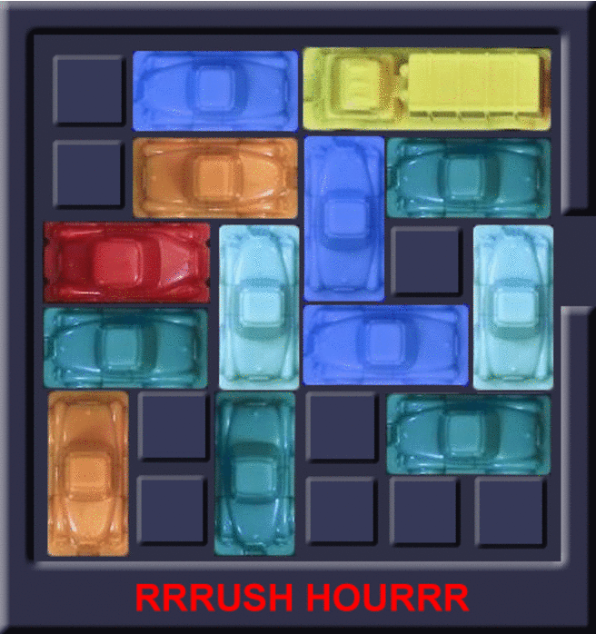
Level 3

Slide 15
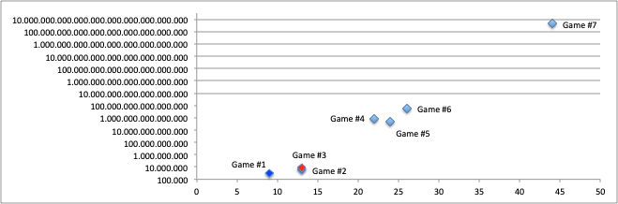
Benadering State Space
Aantal moves ^ Aantal auto’s Game #3: 2² * 3⁶ * 4¹ * 5⁴ = 7.290.000
State Space ->
Aantal Auto’s ->

Slide 16
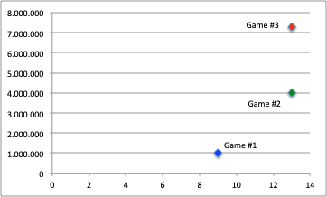
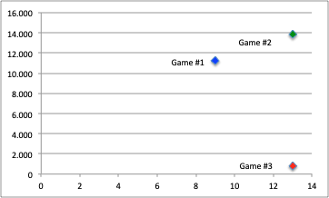
Effectieve State Space
Benadering State Space
Effectieve State Space
State Space ->
Aantal Auto’s ->

Slide 17
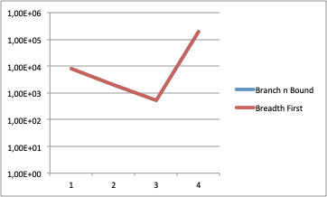
Breadth First vs Branch n Bound
Archive ->
Game # ->

